Slide 1


Mehr Material:
www.cleverbox.co.at
logoprima+ · Mathematik
Schulstufe 9
9
10 Arbeitsblätter in 4 Levels. Die Lösungen stehen am Ende der Schulstufe, nach Arbeitsblättern geordnet.
1
Level 1
Arbeitsblatt 1 – 2
2
Level 2
Arbeitsblatt 3 – 5
3
Level 3
Arbeitsblatt 6 – 8
4
Level 4
Arbeitsblatt 9 – 10
Cleverbox · Mathematik · logoprima+

Slide 2
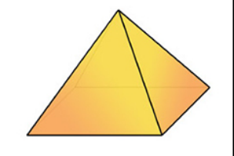
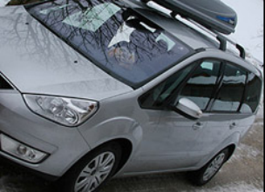
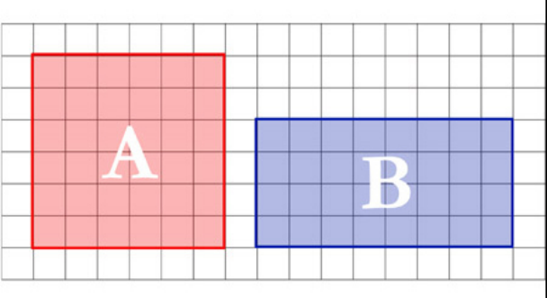
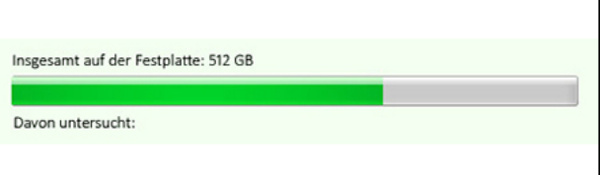
Mehr Material:
www.cleverbox.co.at
logoprima+ · Mathematik
Level 1
Arbeitsblatt 1
von 4
Name:
Datum:
1
Eine Pyramide
Wie groß ist das Volumen einer Pyramide mit quadratischer Grundfläche, wenn die Höhe 9 m und die Seitenkante 4 m beträgt?
Antwort:
2
Sinnvolles Runden!
Bei welcher Angabe ist das Runden sinnvoll?
Die Rettung ist unter dem Notruf 144 erreichbar.
Im Urlaub fuhren wir 3511 km.
Anita wurde 1972 geboren.
Das Auto der Familie Klein ist für 7 Personen zugelassen.
3
Flächenvergleich
Welche Aussage über die beiden Figuren ist wahr?
Die Flächeninhalte sind gleich, die Umfänge verschieden.
Die Flächeninhalte und die Umfänge sind verschieden.
Die Flächeninhalte und die Umfänge sind gleich.
Die Flächeninhalte sind verschieden, die Umfänge gleich.
4
Fortschritt am PC
Yvonne lässt ihren PC mit einem Programm durchsuchen. Der Fortschrittsbalken zeigt ihr, wie weit das Programm ist. Außerdem wird der Fortschritt in Zahlen angegeben. Nur fehlt in unserer Grafik leider eine Größe. Welcher Wert ist der passende?
342 GB
644 GB
512 GB
1.024 GB
Cleverbox · Mathematik · Arbeitsblatt

Slide 3
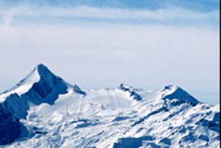

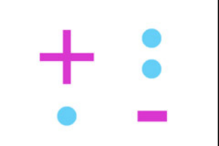
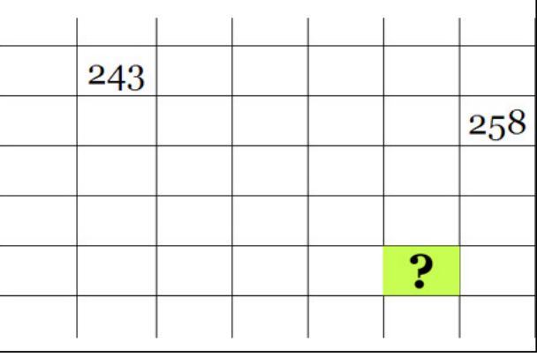
Mehr Material:
www.cleverbox.co.at
logoprima+ · Mathematik
Level 1
Arbeitsblatt 2
von 4
Name:
Datum:
1
Schirennen
Kurt braucht für ein Schirennen 7 Minuten 56 Sekunden.
Sabine benötigt 6 Minuten 54 Sekunden.
Welche Aussage ist richtig?
Sabine ist um 1,12 Minuten schneller.
Sabine ist um 112 Sekunden schneller.
Kurt ist um 62 Sekunden langsamer.
Kurt ist um 1,2 Minuten langsamer
2
Zwei Freunde
Zwei Freunde gehen von einem Punkt aus in verschiedene Richtungen. Bernd geht 480 m nach Norden und Eugen geht 550 m nach Süden. Wie weit sind sie von einander entfernt?
Antwort:
3
Division
Setze den Satz fort!
Jede Zahl durch sich selbst dividiert ergibt ....
die Zahl selbst.
0.
1.
keine Lösung.
Antwort:
4
Welche Zahl?
Welche Zahl gehört in das grüne Kästchen?
Antwort:
Cleverbox · Mathematik · Arbeitsblatt

Slide 4
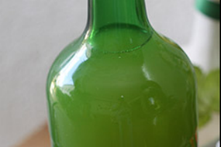
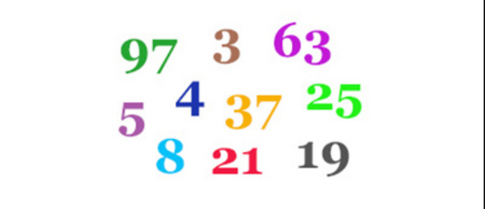
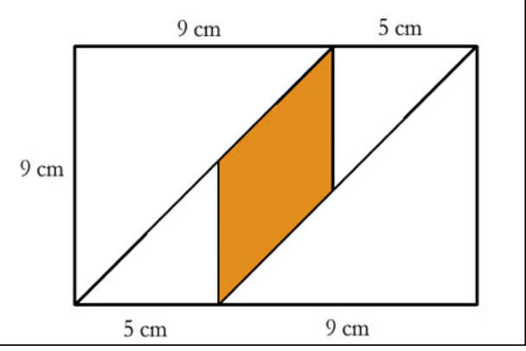
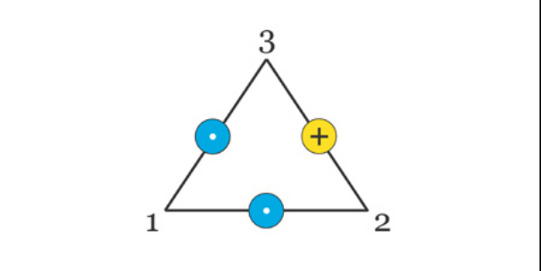
Mehr Material:
www.cleverbox.co.at
logoprima+ · Mathematik
Level 2
Arbeitsblatt 3
von 4
Name:
Datum:
1
Fassungsvermögen
In welchen Behälter passen 544 Liter Apfelsaft?
Fass mit 5,04 hl Fassungsvermögen
Fass mit 60 dm³ Fassungsvermögen
Fass mit 1,9 m³ Fassungsvermögen
Fass mit 170 cm³ Fassungsvermögen
2
Primzahlen
Wie viele der hier gezeigten Zahlen sind Primzahlen?
Antwort:
3
Ein Parallelogramm
Wie groß ist der Flächeninhalt des färbigen Parallelogramms?
Antwort:
4
Um die Ecke gerechnet...
Beim Spiel "Um die Ecke rechnen" gelten folgende Regeln: Man beginnt bei einer beliebigen Ecke (Zahl) und führt der Reihe nach die Rechnungen durch, bis man wieder bei der Ausgangszahl angelangt ist. Die Richtung kann man sich aussuchen. Dabei wird immer mit dem vorigen Ergebnis weiter gerechnet.
Welches ist das NIEDRIGSTE Ergebnis, das man mit dieser Angabe (Bild) erreichen kann?
Antwort:
Cleverbox · Mathematik · Arbeitsblatt

Slide 5
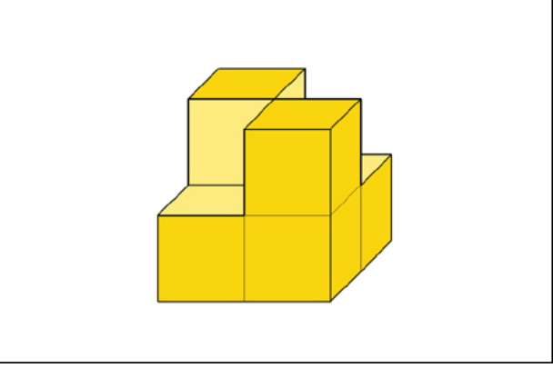
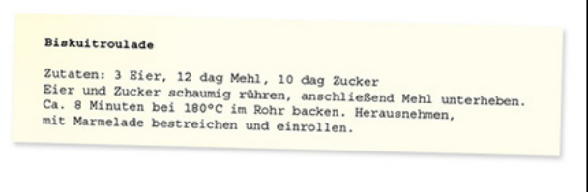
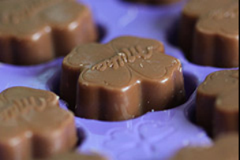
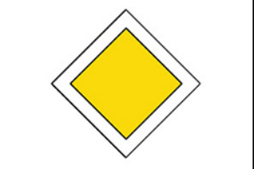
Mehr Material:
www.cleverbox.co.at
logoprima+ · Mathematik
Level 2
Arbeitsblatt 4
von 4
Name:
Datum:
1
Ein Würfel wird bearbeitet...
Aus einem Würfel wurde der im Bild gezeigte Körper erzeugt. Welcher Bruchteil des ursprünglichen Würfels wurde entfernt?
1 Viertel
1 Sechstel
3 Achtel
1 Siebentel
2
Leckere Rouladen
Lenas Mutter hat sich bereit erklärt, für das Schulfest möglichst viele Biskuitrouladen zu backen. Als sie mit dem Backen beginnen will, haben die Lebensmittelläden bereits geschlossen. In ihrem Lebensmittelvorrat finden sich 29 Eier, 75 dag Zucker, 1,5 kg Mehl und Marillenmarmelade für mindestens 12 Rouladen. Wie viele Rouladen kann Sonja höchstens zum Schulfest mitbringen, wenn die Mutter folgendes Rezept verwendet?
Antwort:
3
Die Pralinenschachtel
Frank hat eine Schachtel Pralinen. In der Schachtel sind x Reihen, in jeder Reihe sind y Pralinen.
Seine Schwester stibitzt die äußere Reihe rundherum.
Wie viele Pralinen hat sie genommen?
x + y
2x + 2y - 2
2x + 2y
2x + 2y - 4
4
Vorrangregeln
Welche der folgenden Rechnungen hat das größte Ergebnis?
17,5 · 2 + 6 · 2,5 =
56 - 14 : 4 + 0,5 =
62,5 - 15 : 2 =
37 + (16,5 - 9) · 2 =
Cleverbox · Mathematik · Arbeitsblatt

Slide 6
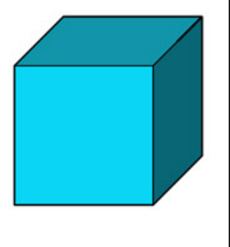
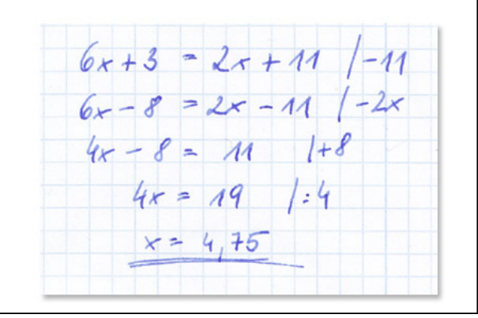
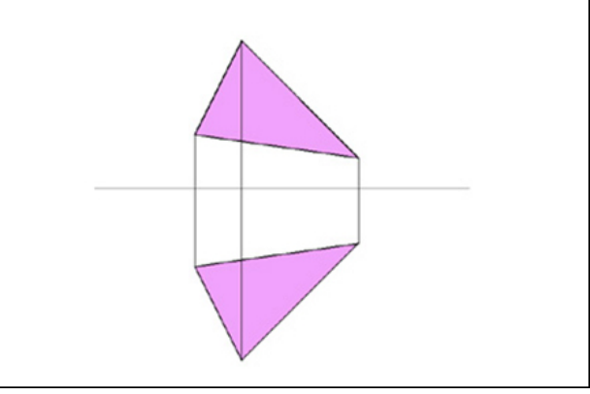
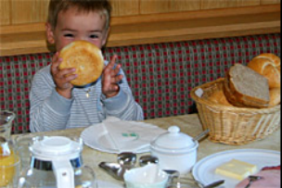
Mehr Material:
www.cleverbox.co.at
logoprima+ · Mathematik
Level 2
Arbeitsblatt 5
von 4
Name:
Datum:
1
Oberfläche des Würfels
Was passiert mit der Oberfläche eines Würfels, wenn man die Kantenlänge verdoppelt?
Antwort:
2
Fehlersuche
Thomas fehlt beim Lösen von Gleichungen noch etwas die Sicherheit. In welcher Zeile hat er hier den ersten Fehler gemacht?
In der 2. Zeile
In der 3. Zeile
In der 4. Zeile
Diese Gleichung ist fehlerfrei.
3
Stimmt die Spiegelung?
Wurde die abgebildete Spiegelung richtig durchgeführt?
Nein, die Winkel der Verbindungsstrecken auf die Spiegelachse sind falsch.
Nein, die Abstände und die Winkel sind falsch.
Ja, es stimmt alles.
Nein, die Abstände von der Spiegelachse sind falsch.
4
Frühstückspension
18 Personen übernachten in einer Frühstückspension. Die Preise: 30 Euro für Erwachsene und 12 Euro für Kinder. Um wie viele Kinder sind es mehr als Erwachsene, wenn alle zusammen 306 Euro bezahlen?
Antwort:
Cleverbox · Mathematik · Arbeitsblatt

Slide 7
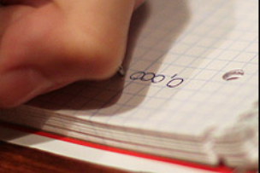

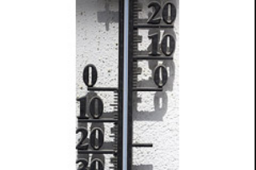

Mehr Material:
www.cleverbox.co.at
logoprima+ · Mathematik
Level 3
Arbeitsblatt 6
von 4
Name:
Datum:
1
Wie viele Nullen...
...sind zum Anschreiben der Zahl 9 Zehntausendstel als Dezimalzahl notwendig?
Antwort:
2
Drei Zahlen
Drei Zahlen ergeben zusammen 50.000. Wenn du die kleinste der drei Zahlen vervierfachst, erhältst du die größte der Zahlen, nämlich 31.716.
Wie heißt die mittlere Zahl?
Antwort:
3
Andere Länder, andere Sitten...
Im angloamerikanischen Raum wird die Temperatur in Grad Fahrenheit gemessen. Für die Umrechnung von Grad Celsius (x) in Grad Fahrenheit (y) gilt die Formel:
y = 1,8x + 32
Mit welcher Formel kann man von Grad Fahrenheit in Grad Celsius umrechnen?
x = y : (1,8 - 32)
x = y - 32 : 1,8
x = y : 1,8 - 32
x = (y - 32) : 1,8
4
Quadrat
Ein Quadrat hat 16 cm Seitenlänge.
Jede Seite wird um 4 cm verlängert.
Um wie viel % ändert sich der Flächeninhalt des Quadrats?
Antwort:
Cleverbox · Mathematik · Arbeitsblatt

Slide 8
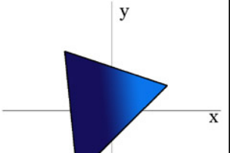
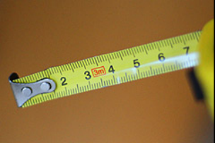
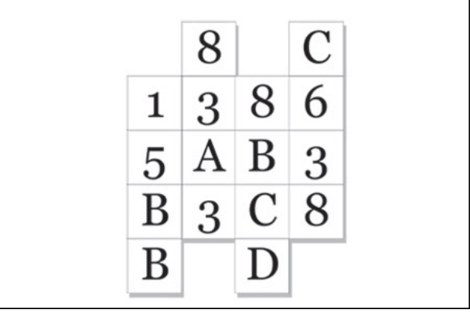
Mehr Material:
www.cleverbox.co.at
logoprima+ · Mathematik
Level 3
Arbeitsblatt 7
von 4
Name:
Datum:
1
Koordinaten
Welcher der folgenden Punkte liegt im 2. Quadranten?
A (2/-3)
C (6/-2)
B (1/5)
D (-2/1)
2
Von Quadraten und Rechtecken
Wie viele der folgenden Aussagen sind richtig?
a) Wenn man die Seitenlänge eines Quadrates verdoppelt, verdoppelt sich auch der Flächeninhalt.
b) Wenn man die Länge und Breite eines Rechtecks verdoppelt, verdoppelt sich der Umfang.
c) Wenn man die Länge einer Seite verdoppelt, verdoppelt sich der Umfang des Rechtecks.
Antwort:
3
Körpergröße
Verena ist 1,3 m groß. Wäre sie um 35 cm kleiner, so wäre sie halb so groß wie ihr Vater.
Wie groß ist ihr Vater?
Antwort:
4
D ermitteln
Die Summe jeder vollständigen Zeile und jeder Spalte ist gleich. Welcher Wert ergibt sich demnach für D?
Antwort:
Cleverbox · Mathematik · Arbeitsblatt

Slide 9
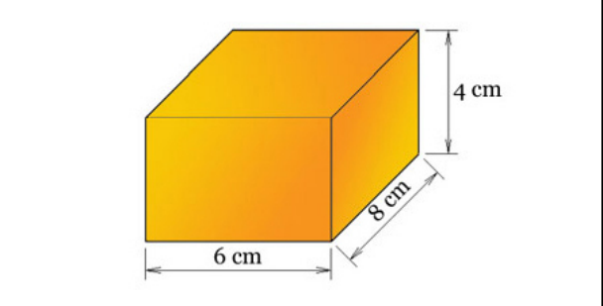
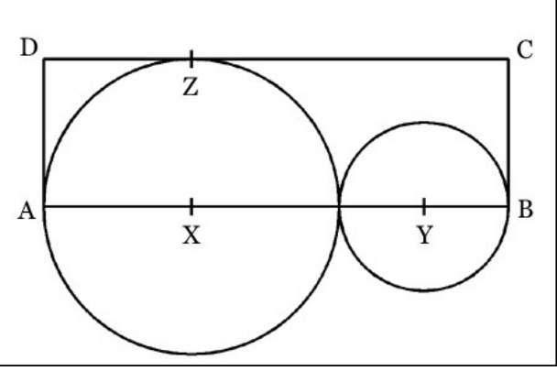
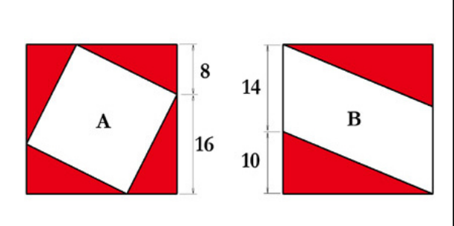
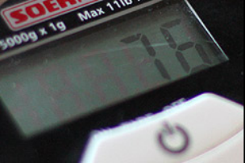
Mehr Material:
www.cleverbox.co.at
logoprima+ · Mathematik
Level 3
Arbeitsblatt 8
von 4
Name:
Datum:
1
Quader zerschneiden...
Oben skizzierter Quader soll in möglichst wenige gleich große Würfel zerschnitten werden. Wie viele Würfel ergibt das?
Antwort:
2
Dreiecksfläche
Welchen Flächeninhalt hat das Dreieck XYZ, wenn das Rechteck ABCD einen Flächeninhalt von 22 cm² hat?
Antwort:
3
Zwei Quadrate
Von den beiden Quadraten werden Teile abgeschnitten. Welche verbliebene Fläche ist größer?
A und B sind gleich groß.
A ist um 16 cm² größer als B.
B ist um 16 cm² größer als A.
Eine der beiden ist um 4 cm² größer als die andere.
4
Wieviel g?
Von 3 kg eines Materials werden zwei Drittel entfernt. Vom Rest entfernt man zwei Fünftel, von der dann noch verbliebenen Menge drei Viertel. Wieviel g des Materials bleiben übrig?
Antwort:
Cleverbox · Mathematik · Arbeitsblatt

Slide 10
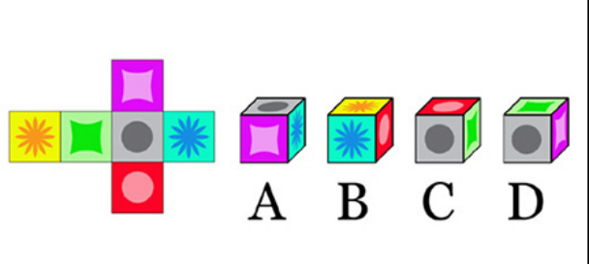
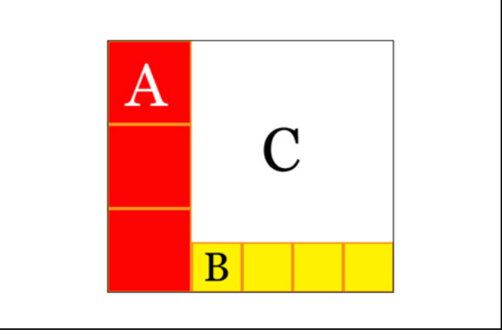
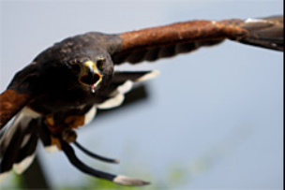
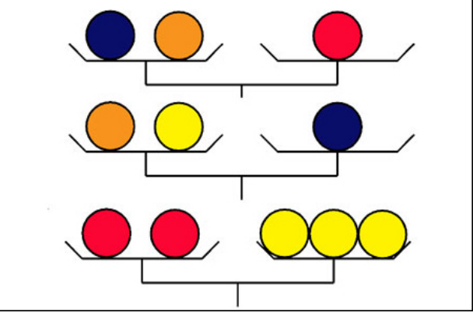
Mehr Material:
www.cleverbox.co.at
logoprima+ · Mathematik
Level 4
Arbeitsblatt 9
von 4
Name:
Datum:
1
Welcher Würfel...
...kann nicht aus dem abgebildeten Würfelnetz gefaltet werden?
Antwort:
2
Von Quadraten...
Ein Rechteck wird wie in der Skizze abgebildet in 8 Quadrate unterteilt. Die Seitenlänge der roten Quadrate (A) ist 10 cm. Welchen Flächeninhalt hat das Rechteck?
Antwort:
3
Greifvogelschau
Für den Eintritt bei einer Greifvogelschau zahlt ein Erwachsener mit einem Kind 14 €. 2 Erwachsene mit 3 Kindern zahlen 33 €. Wie viel bezahlt 1 Erwachsener mit 4 Kindern?
Antwort:
4
Balkenwaage
Wie viele orangefarbene Kreise werden benötigt, um einen roten Kreis aufzuwiegen.
Antwort:
Cleverbox · Mathematik · Arbeitsblatt

Slide 11
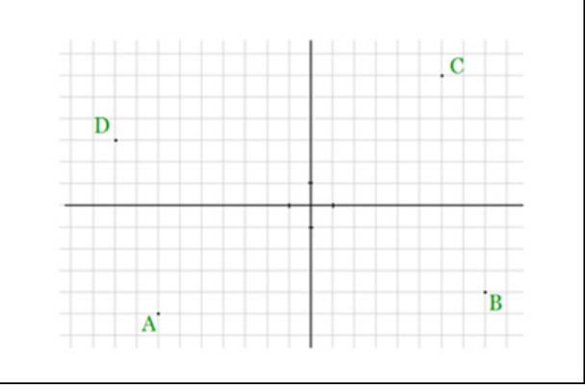
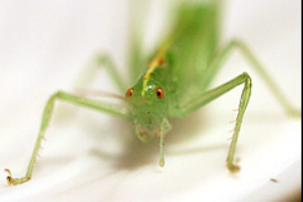
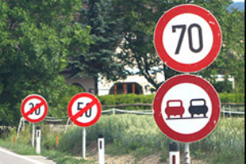
Mehr Material:
www.cleverbox.co.at
logoprima+ · Mathematik
Level 4
Arbeitsblatt 10
von 4
Name:
Datum:
1
Entfernung vom Ursprung
Welcher Punkt liegt am nähesten beim Ursprung?
A
B
C
Es sind mehrere Punkte gleich weit entfernt.
2
Wie viele Sprünge?
Bei der Heuschrecken-Weltmeisterschaft soll mit möglichst wenigen Sprüngen eine Distanz von 7 m und 80 cm zurückgelegt werden. Flip schafft beim ersten Sprung 4 Meter, beim zweiten 2 Meter, beim dritten 1 Meter und so fort. Jeder Sprung geht halb so weit wie der vorige. Nach wie vielen Sprüngen hat Flip die 7 m 80 cm absolviert?
6
24
12
Nie
3
Wettläufe
Nathalie schlägt Peter bei einem Rennen über 100 m um 4 Meter. Peter wiederum schlägt Vanessa auf 100 m um 5 Meter. Mit wie vielen Metern Vorsprung gewinnt Nathalie ein 100m-Rennen gegen Vanessa?
Antwort:
4
Aufstellung von Verkehrszeichen
Zur Aufstellung von Verkehrszeichen brauchen 12 ArbeiterInnen 96 Stunden. Nach 36 Arbeitsstunden werden 3 zusätzliche ArbeiterInnen eingesetzt, die den anderen helfen. In welcher Gesamtzeit wird die Arbeit durchgeführt?
Antwort:
Cleverbox · Mathematik · Arbeitsblatt

Slide 12
Mehr Material:
www.cleverbox.co.at
Lösungsblatt · Mathematik
Schulstufe 9 – Lösungen
1
Arbeitsblatt 1
Level 1
5
Arbeitsblatt 5
Level 2
1 Eine Pyramide: 48 m³
2 Sinnvolles Runden!: Im Urlaub fuhren wir 3511 km.
3 Flächenvergleich: Die Flächeninhalte sind verschieden, die Umfänge gleich.
4 Fortschritt am PC: 342 GB
1 Oberfläche des Würfels: Die Oberfläche wird vervierfacht.
2 Fehlersuche: In der 2. Zeile
3 Stimmt die Spiegelung?: Nein, die Abstände von der Spiegelachse sind falsch.
4 Frühstückspension: 8
2
Arbeitsblatt 2
Level 1
6
Arbeitsblatt 6
Level 3
1 Schirennen: Kurt ist um 62 Sekunden langsamer.
2 Zwei Freunde: 1030 m
3 Division: 1.
4 Welche Zahl?: 287
1 Wie viele Nullen...: 4
2 Drei Zahlen: 10.355
3 Andere Länder, andere Sitten...: x = (y - 32) : 1,8
4 Quadrat: 56,25 %
3
Arbeitsblatt 3
Level 2
7
Arbeitsblatt 7
Level 3
1 Fassungsvermögen: Fass mit 1,9 m³ Fassungsvermögen
2 Primzahlen: 5
3 Ein Parallelogramm: 20 cm²
4 Um die Ecke gerechnet...: 5
1 Koordinaten: D (-2/1)
2 Von Quadraten und Rechtecken: 1
3 Körpergröße: 1,90 m
4 D ermitteln: 3
4
Arbeitsblatt 4
8
Arbeitsblatt 8
Level 3
Level 2
1 Ein Würfel wird bearbeitet...: 1 Viertel
2 Leckere Rouladen: 7
3 Die Pralinenschachtel: 2x + 2y - 4
4 Vorrangregeln: 62,5 - 15 : 2 =
1 Quader zerschneiden...: 24
2 Dreiecksfläche: 5,5 cm²
3 Zwei Quadrate: B ist um 16 cm² größer als A.
4 Wieviel g?: zwischen 100 g und 200 g
9
Arbeitsblatt 9
Level 4
1 Welcher Würfel...: A
2 Von Quadraten...: 1020 cm²
3 Greifvogelschau: 29 €
4 Balkenwaage: 6
Cleverbox · Mathematik · Lösungen

Slide 13
Mehr Material:
www.cleverbox.co.at
Lösungsblatt · Mathematik
Schulstufe 9 – Lösungen
10
Arbeitsblatt 10
Level 4
1 Entfernung vom Ursprung: C
2 Wie viele Sprünge?: 6
3 Wettläufe: 8,8 m
4 Aufstellung von Verkehrszeichen: 84 Stunden
Cleverbox · Mathematik · Lösungen (Fortsetzung)

